Slide 1
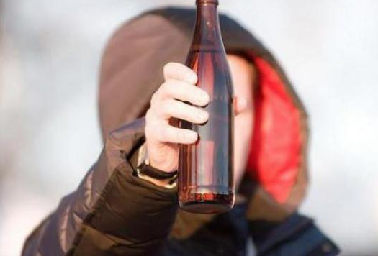
Балалар мен жасөспірімдердегі девиантты мінез-құлықтың көрінісі.Білім беру мекемесі жағдайында ауытқушылықты алдын алу және түзету

Slide 2
Жасөспірім балалар әлеуметтік және психологиялық стресстерге өте сезімтал.

Slide 3
Нормативті емес мінез-құлық кеңістігі әлеуметтік-мәдени ауытқулар мен тәуелділіктердің тізімін ұлғайту, жасөспірімдердің қоғамға қарсы және заңсыз әрекеттерінің спектрін кеңейту арқылы едәуір кеңейді.

Slide 4
Девиантты мінез-құлық
Жас ұрпақты әлеуметтендіру мәселесі
тұлғаның биологиялық, генетикалық және әлеуметтік деградациясы

Slide 5
Девиантты мінез-құлықтың алдын-алу мен түзетудің шешуші факторы - бұл жасөспірімнің әлеуметтенуінің маңызды шарты және тұлғаның даму кеңістігі ретінде қызмет ететін педагогикалық бақыланатын әлеуметтік-мәдени орта.

Slide 6
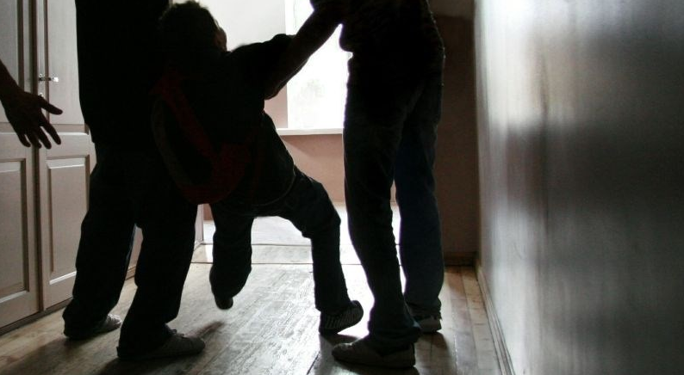
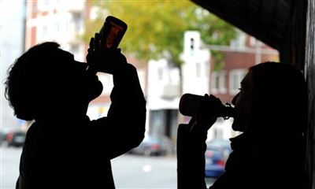
Ауытқыған мінез-құлықтың түрлері
девиантты
делинквентті (құқыққа қарсы)
Криминалды
қылмыстық)

Slide 7
Девиантты мінез-құлық
оның мотивтері, құндылық бағдарлары мен нәтижелері бойынша осы қоғамда қабылданған нормалардан, құндылықтардан, идеалдардан, яғни нормативтік стандарттардан ауытқатын әлеуметтік мінез-құлық.

Slide 8
Р.Мертонның аномия (заңсыздық жағдайы) теориясына сәйкес, девиантты мінез-құлық, ең алдымен, әлеуметтік қабылданған және белгіленген құндылықтарға осы қоғамның бір бөлігі қол жеткізе алмаған кезде пайда болады.

Slide 9
Девиантты мінез-құлықтың белгілері
Әлеуметтік стандарттардан ауытқу.
Оларға қоғамның қолданыстағы ережелеріне, заңдарына және көзқарастарына сәйкес келмейтін кез келген әрекеттер жатады. Сонымен қатар, әлеуметтік нормалар өзгеруі мүмкін.
2. Қоғам тарапынан міндетті түрде сөгіс.
Мұндай мінез-құлықтан ауытқуды көрсететін адам әрқашан басқа адамдардан теріс бағалауды тудырады.
3. Деструктивті.
Бұл адамға немесе айналасындағы адамдарға айтарлықтай зиян келтіреді.
4. Үнемі қайталанатын әрекеттер.
Баланың ата-анасының қалтасынан ақшаны саналы түрде үнемі ұрлау-бұл ауытқудың бір түрі.
5. Медициналық норма.
Ауытқулар әрқашан клиникалық норма шегінде қарастырылады.
6. Әлеуметтік бейімделу.
Нормадан ауытқыған кез-келген адамның мінез-құлқы әрқашан қоғамдағы дұрыс емес жағдайды тудырады немесе күшейтеді.
7. Жасы және жыныстық әртүрлілігі.
Ауытқулар әр түрлі жынысы мен жастағы адамдарда әр түрлі жолмен білінеді.

Slide 10
"Девиантты мінез-құлық" терминін 9 жастан кіші емес дейінгі балаларға қолдануға болады

Slide 11
Девиантты әлеуметтік нормаларға сәйкес келмейтін жағдайларда білдіруге болады: өте жеке ойлау және мінез-құлық түрінде, әлеуметтік патологияның әр түрлі формаларында.

Slide 12
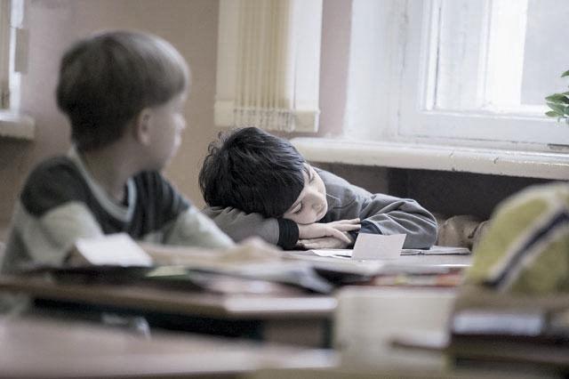
Кейбір зерттеушілер девиантты мінез-құлықты да девиантты деп атайды және оған ситуациялық түрде анықталған мінез-құлық реакцияларын жатқызады: агрессивтілік, ерікті және оқу іс-әрекетінен жүйелі ауытқу.

Slide 13
Девиантты мінез-құлықтың әлеуметтік-педагогикалық параметрлеріне көзқарастар
Нейл Джозеф Сме́лзер (англ. Neil Joseph Smelser) американский социолог…
Ауытқу жасөспірімдердің іс-әрекеттерінің әлеуметтік үміттерге сәйкес келуімен немесе сәйкес келмеуімен анықталады.
Бір және нақ сол әрекет коэффициенті ретінде қабылданады девиантный, басқа да недевиантный.
Ауытқу-бұл топтық нормадан ауытқу, ол негізінен оқшаулауды, емдеуді, түрмеде отыруды немесе құқық бұзушының басқа да жазаларын талап етеді.

Slide 14
Девиантты мінез-құлықтың әлеуметтік-педагогикалық параметрлерінің тәсілдері
Клейберг Юрий Александрович, доктор педагогических наук, доктор психологических наук …
Жасөспірімдердің девиантты мінез-құлқы - бұл оларға деген құндылық қатынасты көрсету арқылы әлеуметтік нормалар мен үміттерді өзгертудің ерекше тәсілі.Девиантты әрекеттер:
маңызды мақсатқа жетудің құралы ретінде;
бұғатталған қажеттіліктерді ауыстыру және әрекеттерді ауыстыру психологиялық релаксация тәсілі ретінде;
- өзін-өзі жүзеге асыру және өзін-өзі растау қажеттілігін қанағаттандыратын мақсат ретінде.

Slide 15
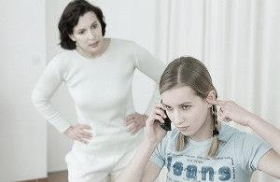
Девиантты жасөспірімдер айтарлықтай эмоционалды бұзылулармен сипатталады:
- импульсивтілікпен,
- ашуланшақтықпен,
- қызу мінезімен - басқалармен қақтығыстар,
- агрессивтілікпен.

Slide 16
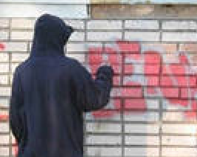
Девиантты мінез-құлықтың көріну формалары
Маскүнемдік пен ішімдік
токсикомания және нашақорлық
Өз-өзіне қол жұмсау
жезөкшелік
девиантты мінез-құлық жыныстық қатынасқа негізделген ауытқулар
үйден қашу және қаңғыбастық
вандализм

Slide 17
Девиантты мінез-құлықты жасөспірімдерге тән ерекшеліктер
әлеуметтенудің төмен деңгейі
дамудың артта қалуы
психологиялық оқшаулану жағдайы
эмоционалды саланың бұзылуы
когнитивті, эмоционалды және мінез-құлық компоненттерінің сәйкес келмеуі
өзіндік қатынас кемшіліктері
«Мен» дифференциалданбаған бейнесі
теріс өзіндік тұжырымдама

Slide 18
Девиантты мінез-құлқы бар жасөспірімдердің әлеуметтік-психологиялық ерекшеліктері
адамгершілік мінез-құлық тәжірибесінің болмауы
психологиялық көңіл-күйдің жағдайы
әлеуметтік құндылықтарды дұрыс түсінбеу
адамгершілік стандарттары жүйесіне дұрыс емес қатынас
жеткіліксіз жоғары немесе төмен өзін-өзі бағалау

Slide 19
Әлеуметтік
Девиантты мінез-құлықтың себептері.
шағын әлеуметтік топтардағы (отбасындағы, құрдастар тобындағы) қолайсыздық);
мектептегі жанжал;
көп деңгейлі қоғамдық процестер (биліктің әлсіздігі, заңнаманың жетілмегендігі, әлеуметтік катаклизмдер, тұрмыс деңгейінің төмендігі);
әлеуметтік теңсіздік;
әлеуметтік-экономикалық жағдайдың тұрақсыздығы;
лайықты табыс табудың әлеуметтік қолайлы тәсілдерін шектеу;
жұмыссыздық.

Slide 20
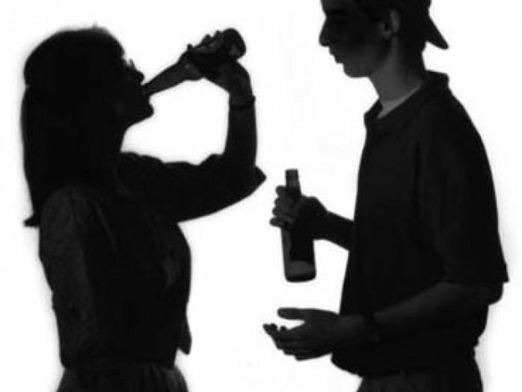
Моральдық-этикалық
Девиантты мінез-құлықтың себептері
қазіргі қоғамның моральдық-адамгершілік деңгейінің төмендігі;
қазіргі қоғамның руханиятсыздығы;
моральдық құндылықтарды жоғалту;
қоғамның көптеген балалар проблемаларына бей-жай қарамауы;
алкоголизм мен нашақорлықтың өркендеуі.

Slide 21
Әлеуметтік -педагогикалық
Девиантты мінез-құлықтың себептері.
отбасылық және мектептегі білім берудегі ақаулар;
баланың мектептегі сәтсіздігі;
білім беделінің төмендеуі;
педагогикалық немқұрайдылық.

Slide 22
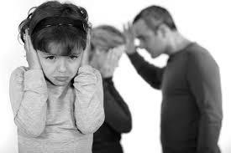
Отбасы
Девиантты мінез-құлықтың себептері
отбасындағы қарым-қатынас пен қарым-қатынас сипаты;
Отбасының тәрбиелік әлеуеті;
отбасы құрылымы;
әлеуметтік-тұрмыстық жағдайлар;
психологиялық микроклимат;
ата-аналардың білім беру және мәдени деңгейі.

Slide 23
Отбасы
Девиантты мінез-құлық себептері.
Қылмыстық мінез-құлықты қалыптастыру отбасында келесі факторлардың болуына ықпал етеді:
ата-аналардың спирттік ішімдіктерді тұтынуы;
жасөспірімді бақылаудың болмауы;
жасөспірімге, отбасының басқа мүшелеріне қатысты бір немесе екі ата-ананың қатыгездігі;
қиын қаржылық жағдай;
туыстарының бас бостандығынан айыру орындарында болуы;
отбасында ата-ананың біреуінің болмауы;
жасөспірімге бақылауды күшейту және қамқоршылық.

Slide 24
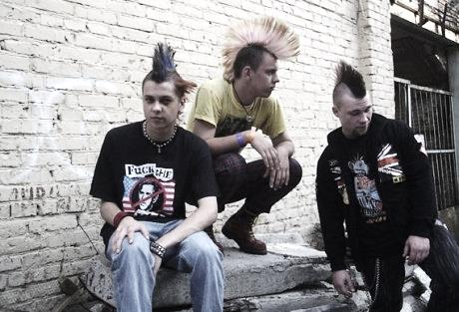
Бейресми құрдастар тобы
Девиантты мінез-құлық себептері.
Жасөспірімдердің достық компаниясы әлеуметтенудің жетекші субъектілері - отбасы мен мектептің беделі мен беделі жоғалған кезде жасөспірімдердің қылмыстық мінез-құлқы үшін қолайлы ортаға айналады.

Slide 25
Жасөспірімдік кезеңнің ерекшеліктері
Девиантты мінез-құлық себептері.
психогормональды процестерден бастап "мен-тұжырымдаманы" қайта құруға дейінгі өтпелі кезеңнің ішкі қиындықтары»;
әлеуметтік жағдайдың шекаралық белгісіздігі: енді бала емес, ересек адам емес;
жаңалыққа деген ұмтылыс, мінез-құлықтың өзіндік ерекшелігі, түсінуге, күресуге, қол жеткізуге, растауға деген ұмтылыс, ішкі ортада қабылданған бағалау мен көзқарастардың қолданыстағы жүйесін өзгерту әрекеттері.

Slide 26
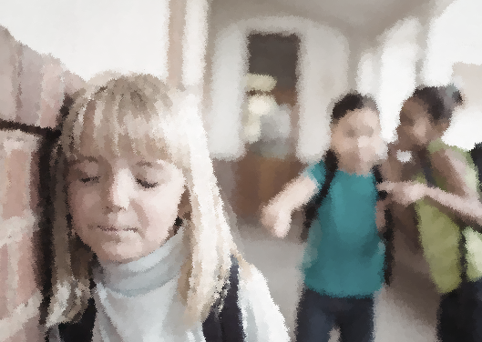
Биологиялық факторы
Девиантты мінез-құлық себептері.
Генетикалық факторлар: аурулардың тұқым қуалауы (шизофрения, отбасылық алкоголизмнен туындаған нейропсихикалық бұзылулар).
Психофизиологиялық факторлар: психофизиологиялық стресс, жанжал және стресстік жағдайлар, бұл әртүрлі соматикалық, аллергиялық және уытты ауруларға әкеледі.
Физиологиялық себептер: сөйлеу қабілетінің бұзылуы, сөйлеу, есту қабілетінің бұзылуы, Конституциялық-соматикалық қойманың кемшіліктері, бұл басқалардың теріс көзқарасын тудырады.

Slide 27
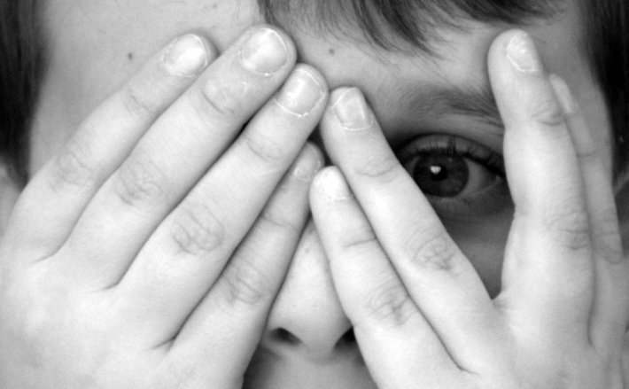
Психологиялық факторы
Девиантты мінез-құлық себептері.
Адамда психопатологияның немесе екпіннің болуымен байланысты, ол эмоционалды тұрақсыздықпен, неврастениямен, жүйке жүйесінің қозғыштығының жоғарылауымен, психопатиямен бірге жүреді.
Айқын психопатиясы бар немесе ерекше белгілері бар адам әлеуметтік-медициналық оңалтуды, психологиялық-педагогикалық түзетуді қажет етеді.

Slide 28
Әлеуметтік-мәдени себептер
Девиантты мінез-құлықтың себептері.
қоғамның жіктелуі;
жастар мен жасөспірімдердің барлық жаңа нәрселерге бейімділігі;
мінез-құлық нормаларын қабылдаудың сынсыздығы;
режимдік мінез-құлықты алмастыруға ұмтылу.

Slide 29
Жеке тұлғалық факторы
Девиантты мінез-құлықтың себептері.
өзін-өзі бағалаудың төмен деңгейі;
өзін-өзі бақылаудың және мінез-құлықты өзін-өзі түзетудің қалыптасқан тетіктерінің болмауы.

Slide 30
Американдық психолог Г.Капланның зерттеулері көрсеткендей, жасөспірімдердің өзін-өзі бағалаудың төмендеуі девиантты мінез-құлықтың барлық түрлерімен байланысты және әдетте, анти-нормативті мінез-құлықтың өсуіне әкеледі. Девиантты мінез-құлықтың әр түрлі түрлеріне ең сезімтал - 14-15 жас аралығындағы жасөспірімдер.

Slide 31
коррекция поведения подростков в образовательном процессе
создание воспитывающей среды в учреждении образования
оздоровление условий семейного воспитания
школа
педагогическое сопровождение семьи

Slide 32
Білім беру мекемесінде кәмелетке толмағандардың девиантты мінез-құлқының алдын алуды ұйымдастыру принциптері
ағынға қарсы қондырғыларды қалыптастыру
СӨС насихаттаудағы жүйелілік пен сабақтастық
бос уақыт және қоғамдық жұмыстар
салауатты өмір салтын насихаттаудың эмоционалды-мазмұндық аспектісінің бірлігі
білім алушылардың әр түрлі жас топтарының психологиялық ерекшеліктерін есепке алу

Slide 33
Жасөспірімдердің девиантты мінез-құлқының заманауи алдын-алу зиянды әдеттерге, қоғамға қарсы нормаларға қатысты олардың психикасының тұрақтылығын қалыптастыруға бағытталған.

Slide 34
Мінез-құлқында ауытқуы бар кәмелетке толмағандармен жұмыс кезеңдері
міндеттері
Қоршаған ортаны сауықтыру және қолайсыз жағдайларға тап болған кәмелетке толмағандарға осы жағдайлардың теріс әсері олардың мінез-құлқына айтарлықтай әсер еткенге дейін көмектесу.
1. Ерте алдын-алу кезеңі
2. Девиантты мінез-құлықтың алдын алу кезеңі
Қылмысқа дейінгі мінез-құлықтың алдын-алу және қылмыстық емес сипаттағы құқық бұзушылықтар жасаған онсыз да елеулі дәрежеде заңсыздықты түзету үшін жағдайлар жасау.
3. Қылмысқа дейінгі мінез-құлықтың алдын алу кезеңі
Қылмыстық мінез-құлықтың алдын алу және сипаты мен қарқындылығы жақын болашақта қылмыс жасау ықтималдығын көрсететін құқық бұзушылықтарды жүйелі түрде жасайтын адамдарды түзету үшін жағдайлар жасау.

Slide 35
Девиантты мінез-құлқы бар оқушылардың әлеуметтенуіне ықпал ететін педагогикалық жағдайлар қандай

Slide 36
Девиантты мінез-құлықты оқушыларды әлеуметтендіруге ықпал ететін педагогикалық жағдайлар
Әдістері
қоршаған ортаға адекватты қатынасты қалыптастыруға және жеке өзін-өзі бағалаудың жоғарылауына ықпал етеді
тұлға санасын қалыптастыру әдістері
іс-әрекет пен мінез-құлықты ынталандыру әдістері
жеке тұлғаның адамгершілік мәдениетін қалыптастырады және жағымды эмоционалды тәжірибе туғызады.
бақылау әдістері
девиантты мінез-құлықты оқушыларды әлеуметтендіру процесінде туындаған мәселелерді уақытында анықтауға және алдын алуға мүмкіндік береді

Slide 37
Девиантты мінез-құлықты оқушыларды әлеуметтендіруге ықпал ететін педагогикалық жағдайлар
Формалары
негізгі құзыреттерді қалыптастыру: тұрмыс, мәдени-демалыс, танымдық және азаматтық-қоғамдық қызмет саласындағы құзыреттерді қалыптастыру
сынып сағаттары және
сыныптан тыс іс-шаралар
түрлі мамандықтағы адамдарды тарта отырып өткізілетін іс-шаралар
өзін-өзі анықтау және тұлғаның жан-жақты дамуы
экскурсиялар, туристік жорықтар
жаңа білім, білік және дағдыларды игеру

Slide 38
Девиантты мінез-құлықты оқушыларды әлеуметтендіруге ықпал ететін педагогикалық жағдайлар
Құралдары
материалдық мәдениеттің қоршаған өнімдері
қоғамның құндылықтары мен нормаларына сәйкес девиантты мінез-құлықты қалыпқа келтіру
жақын ортаның тілі мен сөйлеуі
көтермелеу әдістері
рухани мәдениет элементтері
өмірдің негізгі салаларындағы қатынастардың әр түрлі түрлері

Slide 39
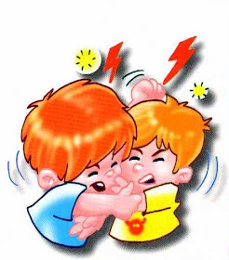
Девиантты мінез-құлықты оқушыларды әлеуметтендіру процесі
I кезең:жеке тұлғаға қойылатын жаңа талаптармен танысу
формалары
II кезең:қоршаған қоғаммен танысу және әр түрлі іс-шаралар мен қарым-қатынасқа қосу
әдістері
құралдары
III кезең:тұлғаның өзін-өзі анықтауы және өзін-өзі жүзеге асыруы.

Slide 40
Девиантты мінез-құлықты оқушыларды әлеуметтендіру процесінің педагогикалық шарттары
факторлар
сенімді қарым-қатынас
оқу қызметі
позитивті көңіл-күй
жеке дара қарау
қарым-қатынас жүйесі: мұғалім, бала, ата-ана
әсер ету жүйелігі
психологиялық көмек
сендіру
көтермелеу

Slide 41
Девиантты мінез-құлықты оқушыларды әлеуметтендіруге ықпал ететін педагогикалық жағдайлар
Педагогтың принциптері
оқушы мұғалімнен қысым жасаушыны емес, ізгі ниетті адамды көруі керек
қолдау принципі
ынталандыру принципі
мұғалім оқушылардың әлеуметтену процесіне қатысуын сақтау үшін үнемі жаңа жұмыс формалары мен әдістерін табуы керек
орташа талаптылық принципі
заңдарға, білім беру құрылымына қайшы келмейтін, денсаулыққа зиян келтірмейтін және басқа білім алушылардың өзін-өзі бағалауын төмендетпейтін барлық нәрсеге рұқсат етіледі

Slide 42
Девиантты мінез-құлықты оқушыларды әлеуметтендіру процесі
формлары
өмірде өз орныңды табу
әдістері
өз маңыздылығын түсіну
құралдары
жауапты орындаушы болу
жағдайы
бастамашы рөлінде өзіңізді сынап көріңіз
принциптары

Slide 43
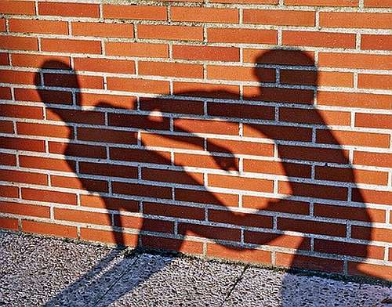
(А.Д. Гонеев педагогика ғылымдарының докторы)
Тұлғаның девиантты мінез-құлқын түзетуге бағытталған әдістер
1. Сипаттың теріс түрін жою әдісі және кейіпкерді қайта құру әдісі.
2. Мотивациялық саланы және өзін-өзі тануды қайта құру әдісі:
олардың артықшылықтары мен кемшіліктерін объективті қайта қарастыру;
переориентировка сана-сезім;
қайта сендіру;
теріс мінез-құлықты болжау.

Slide 44
( А.Д. Гонеев педагогика ғылымдарының докторы)
Тұлғаның девиантты мінез-құлқын түзетуге бағытталған әдістер
3. Өмірлік тәжірибені қайта құру әдісі:
ұйғарым;
шектеу;
оқуыңа;
ауысу;
өмір салтын реттеу.
4. Теріс мінез-құлықтың алдын алу және оң мінез-құлықты ынталандыру әдісі:
ынталандыру және жазалау;
жарыс;
оң перспектива.

Slide 45
Жеке және ұжымдық педагогикалық және психологиялық әсердің үйлесуі, девиантты мінез-құлқы бар жасөспірімдермен түзету-педагогикалық және психологиялық жұмыста сабақтан тыс іс-әрекеттің әр түрлі формаларын, әдістері мен түрлерін қолдану оның тиімділігін арттырады, жасөспірімдердің мінез-құлқындағы жеке тұлға мен ауытқулардың дамуындағы кемшіліктерді жеңу процесін нақты, тиімді етуге көмектеседі.және оның жеке басының жағымды қасиеттерін қалыптастыру міндеттері мүмкін.

Slide 46
Девиантты мінез-құлықты жасөспірімдер тәрбиеленетін отбасылардағы қарым-қатынасты түзету
тікелей әсер ету
ата-аналарға психологиялық білім беру
жасөспірімдермен жұмыс
жанама әсер ету
бірлескен қызметті ұйымдастыру
балалар мен ересектердің отбасында, мектепте, тұрғылықты жері бойынша қарым-қатынасы

Slide 47
Тәрбиенің алдын-алу мүмкіндіктері девиантты мінез-құлықты тежейтін басқа құралдарға қарағанда анағұрлым тиімді, өйткені құқықтық алдын алу шаралары, әдетте, біраз кешіктіріліп, әрекет жасалғаннан кейін әрекет ете бастайды. Ескертудің құқықтық шараларын "іске асыру" үшін олар жасөспірімнің санасына еніп, оның сенімінің, тәжірибесінің бір бөлігі болуы керек, оған мақсатты тәрбиелік ықпал ету арқылы қол жеткізуге болады.

Slide 48
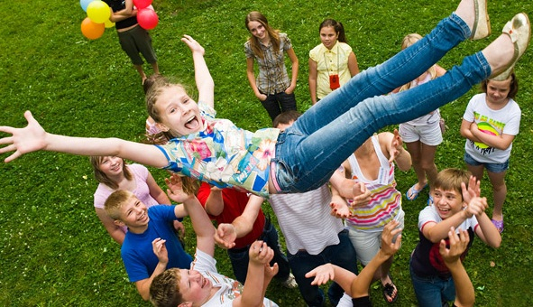
Өзара сенімділік пен сыйластық қатынастары кәмелетке толмағандардың қоғамға жат көзқарастарын жояды. Балаларға олардың қажет екенін сезінуге мүмкіндік беру өте маңызды. Жас ұрпақты тәрбиелеуде адамның өмірлік мақсатына жету жолында қаншалықты ақылды, білімді, және табанды болатындығы ғана емес, сонымен қатар ол мейірімді, жанашыр бола ма, басқаларға жаны аши ма, жоқ па. екендігін де.

Slide 49
Балалардың мінезі ересектердің қолында. Бұл қолдар нәзік, ақылға қонымды және әділ болсын!

